Slide 1
Ejendomsdataprogrammets indhold og implementering
Peter Lindbo Larsen
chefkonsulent, MBBL

Slide 2
GD1 MÅLARKITEKTUR: ESR’s registerdel erstattes af samarbejdende grunddataregistre
Kommunale
opkrævningssystemer
SKAT Ejendomsvurdering
Store adresse anvendere
(CPR, CVR og SKAT)
Øvrige
anvendere
Fællesoffentlig data- og beskedfordeler
Grunddataregistre
GD1
Interim
GD2
Matrikel
BBR
Ejerfortegnelse
CPR
CVR
DAGI
DAR
DS
FOT
Bestemt Fast Ejendom
Bygning
og bolig
Ejerskab
Virksomheder
Personer
Admin. inddeling
Adresser og vejnavne
Stednavne
Vejmidte mv.
Data:
Besked:

Slide 3
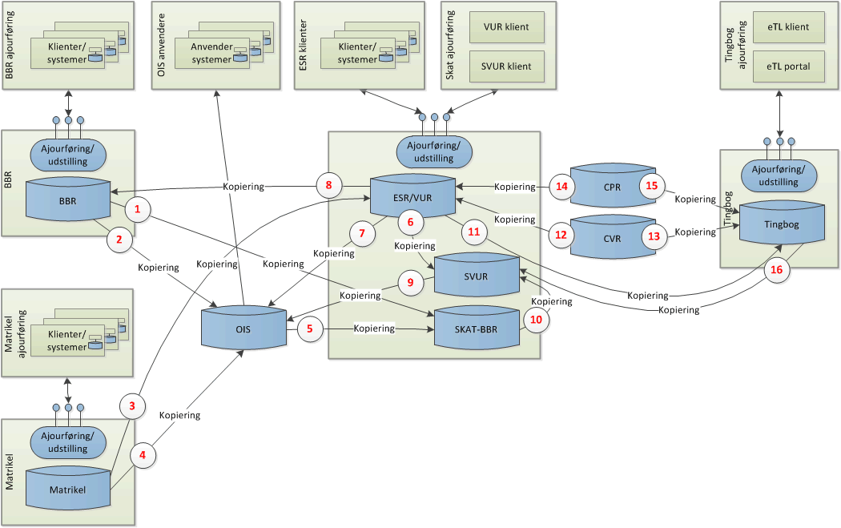
Nuværende systemsammenhænge på ejendomsdataområdet

Slide 4
GD1: AS IS
Tinglysning
Matriklen
BBR 1.6
Tinglyste ejendomme
SFE
Samlet Fast Ejendom
Bygninger & Boliger
Kopi
Kopi
SFE
Ejer-
lejlighed
Tinglyse
Ejerskab
SFE
Bygning,
Enhed mv.
Adresser
Bygning,
Enhed mv.
SFE
Ejendomme
SFE
Adresser
Ejerlejligheder
Tinglyst ejerskab
ESR
OIS
ESR Ejendomme/Matrikler
Ejendomme, ejere
og administratorer
Ejendomme & Adresser
Kopi
Kopi
Kopi
Kopi
Kopi
Aktuelt
Ejerskab
SFE
Ejer-
lejlighed
BPFG
ESR
Matrikel
BBR

Slide 5
BBR 1.7 / DAR 0.9
Datafordeler
Grunddataservices
Kortforsyning
Kopi
Kopi
Kopi
SFE
Kopi
Kopi
SFE
SFE
Tinglysning
Matriklen
BBR 1.7
GD2 – DAR 0.9
Tinglyste ejendomme
SFE
Samlet Fast Ejendom
Bygninger & Boliger
Danmarks Adresser
Adresser
Kopi
Kopi
GD
SFE
Ejer-
lejlighed
Tinglyse
Ejerskab
SFE
Bygning,
Enhed mv.
Adresser
Adresser
Bygning,
Enhed mv.
Konvertering DAR
adressemodel til
BBR adressemodel
SFE
Ejendomme
SFE
Adresser
Ejerlejligheder
Tinglyst ejerskab
ESR
OIS
ESR Ejendomme/Matrikler
Ejendomme, ejere
og administratorer
Ejendomme & Adresser
Kopi
Kopi
Kopi
Kopi
Kopi
Aktuelt
Ejerskab
SFE
Ejer-
lejlighed
BPFG
ESR
Matrikel
BBR

Slide 6
MATRIKEL - SFE
Datafordeler
Grunddataservices
MAT
ADR
SFE
Adresser
Kortforsyning
Bestemt Fast Ejendom
(kun SFE)
Kopi
Kopi
Kopi
Adresser
SFE
Kopi
Kopi
SFE
SFE
Tinglysning
Matriklen
BBR 1.7
GD2 – DAR 1.0
Tinglyste ejendomme
BFE (SFE)
Bestemt Fast Ejendom
Bygninger & Boliger
Danmarks Adresser
Adresser
Kopi
<
GD
Kopi
GD
BFE
Ejer-
lejlighed
Tinglyse
Ejerskab
attestationssløjfe
SFE
Bygning,
Enhed mv.
Adresser
Adresser
>
Bygning,
Enhed mv.
Konvertering DAR
adressemodel til
BBR adressemodel
BFE (SFE)
Ejendomme
SFE
(Adresser)
Ejerlejligheder
Tinglyst ejerskab
ESR
OIS
ESR Ejendomme/Matrikler
Ejendomme, ejere
og administratorer
Ejendomme & Adresser
(Adresser)
Kopi
Kopi
Kopi
Kopi
Kopi
Aktuelt
Ejerskab
SFE
Ejer-
lejlighed
BPFG
ESR
Matrikel
BBR

Slide 7
MATRIKEL
Ejerlejligheder
Datafordeler
Grunddataservices
MAT
MAT
ADR
SFE
Ejerlejl.
Adresser
Kortforsyning
Bestemt Fast Ejendom
(SFE og Ejerlejligheder)
Kopi
Kopi
Kopi
Adresser
SFE
Kopi
Kopi
SFE
SFE
Tinglysning
BFE (Ejerlejligheder)
Matriklen
BBR 1.7
GD2 – DAR 1.0
Tinglyste ejendomme
BFE (SFE)
Bestemt Fast Ejendom
Bygninger & Boliger
Adresser
Danmarks Adresser
Kopi
Kopi
<
GD
GD
Kopi
GD
BFE
Ejer-
lejlighed
Tinglyse
Ejerskab
attestationssløjfe
SFE
Ejer-
lejlighed
Bygning,
Enhed mv.
Adresser
Adresser
>
Bygning,
Enhed mv.
Konvertering DAR
adressemodel til
BBR adressemodel
BFE (SFE)
Ejendomme
SFE
(Adresser)
Ejerlejligheder
Tinglyst ejerskab
ESR
OIS
ESR Ejendomme/Matrikler
Ejendomme, ejere
og administratorer
Ejendomme & Adresser
(Adresser)
Kopi
Kopi
Kopi
Kopi
Kopi
Aktuelt
Ejerskab
SFE
Ejer-
lejlighed
BPFG
ESR
Matrikel
BBR

Slide 8
Ejerfortegnelse
Datafordeler
Ejerfortegnelse
Grunddataservices
Ejerforhold
Ejere &
Admin.
GD
GD
MAT
MAT
Ejer
ADR
Aktuelt
Ejerskab
Admini-
strator
SFE
Ejerlejl.
Ejer &
Admin.
Adresser
Kortforsyning
Tinglyst
Ejerskab
Bestemt Fast Ejendom
(SFE og Ejerlejligheder)
Kopi
Kopi
Kopi
Adresser
SFE
Kopi
Kopi
SFE
SFE
Tinglysning
BFE (Ejerlejligheder)
Matriklen
BBR 1.7
GD2 – DAR 1.0
Tinglyste ejendomme
BFE (SFE)
Bestemt Fast Ejendom
Bygninger & Boliger
Adresser
Danmarks Adresser
Kopi
Kopi
<
GD
GD
Kopi
GD
BFE
Ejer-
lejlighed
Tinglyse
Ejerskab
attestationssløjfe
SFE
Ejer-
lejlighed
Bygning,
Enhed mv.
Adresser
Adresser
>
Bygning,
Enhed mv.
Konvertering DAR
adressemodel til
BBR adressemodel
BFE (SFE)
Ejendomme
SFE
(Adresser)
Ejerlejligheder
Tinglyst ejerskab
ESR
OIS
ESR Ejendomme/Matrikler
Ejendomme, ejere
og administratorer
Ejendomme & Adresser
(Adresser)
Kopi
Kopi
Kopi
Kopi
Kopi
Kopi
Aktuelt
Ejerskab
SFE
Ejer-
lejlighed
BPFG
ESR
Matrikel
BBR

Slide 9
MATRIKEL – BPFG
& BBR 2.0
Datafordeler
Ejerfortegnelse
Grunddataservices
Ejerforhold
Ejere &
Admin.
GD
GD
MAT
MAT
MAT
Ejer
BBR
ADR
Aktuelt
Ejerskab
Admini-
strator
SFE
Ejerlejl.
BPFG
Ejer &
Admin.
Bygning,
Enhed mv.
Adresser
Kortforsyning
Tinglyst
Ejerskab
Bestemt Fast Ejendom
(SFE, Ejerlejligheder og BPFG)
Kopi
Kopi
Kopi
Bygning,
Enhed mv.
Adresser
SFE
Kopi
Kopi
SFE
Tinglysning
BFE (BPFG)
Matriklen
BBR 2.0
GD2 – DAR 1.0
Tinglyste ejendomme
BFE (Ejerlejligheder)
Bestemt Fast Ejendom
Bygninger & Boliger
Danmarks Adresser
BFE (SFE)
Kopi
Kopi
<
GD
GD
GD
GD
GD
BFE
Ejer-
lejlighed
Tinglyse
Ejerskab
attestationssløjfe
SFE
Ejer-
lejlighed
BPFG
Bygning,
Enhed mv.
Adresser
>
BFE (SFE)
Bygning,
Enhed mv.
SFE
Konvertering BFE
til Ejd.nummer
Ejerlejligheder
Tinglyst ejerskab
ESR
OIS
ESR Ejendomme/Matrikler
Ejendomme, ejere
og administratorer
Ejendomme & Adresser
Adresser
Kopi
Kopi
Kopi
Kopi
Kopi
Kopi
Kopi
Aktuelt
Ejerskab
SFE
Ejer-
lejlighed
BPFG
ESR
Matrikel
BBR

Slide 10
GD1 Målarkitektur
”TO BE”
Datafordeler
Ejerfortegnelse
Grunddataservices
Ejerforhold
Ejere &
Admin.
GD
GD
MAT
MAT
MAT
Ejer
BBR
ADR
Aktuelt
Ejerskab
Admini-
strator
SFE
Ejerlejl.
BPFG
Ejer &
Admin.
Bygning,
Enhed mv.
Adresser
Tinglyst
Ejerskab
Bestemt Fast Ejendom
(SFE, Ejerlejligheder og BPFG)
Bygning,
Enhed mv.
Adresser
Tinglysning
Matriklen
BBR 2.0
GD2 – DAR 1.0
Tinglyste ejendomme
BFE (SFE)
Bestemt Fast Ejendom
Bygninger & Boliger
Danmarks Adresser
Kopi
Kopi
<
GD
GD
GD
GD
GD
BFE
Ejer-
lejlighed
Tinglyse
Ejerskab
attestationssløjfe
SFE
Ejer-
lejlighed
BPFG
Bygning,
Enhed mv.
Adresser
>
Bygning,
Enhed mv.
Bestemt Fast Ejendom
(SFE, Ejerlejligheder og BPFG)
OIS
Ejere og administratorer
Ejendomme & Adresser
Adresser
Kopi
Kopi
Kopi
ESR
Matrikel
BBR

Slide 11
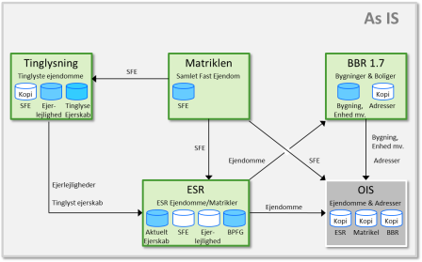
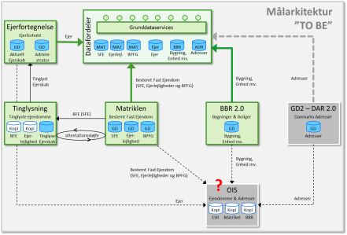
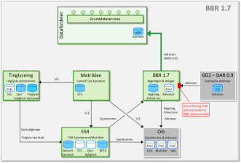
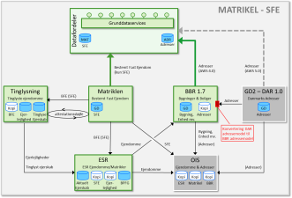
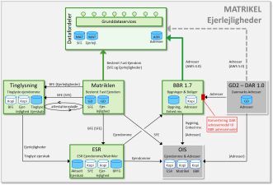
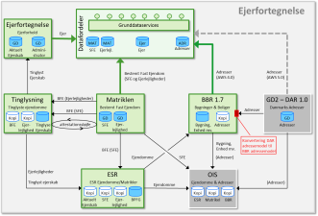
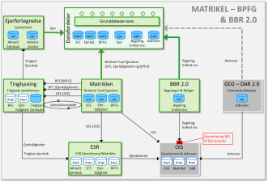
Plan for implementering af GD1 og GD2
BPFG BBR 2.0 og
DAR 1.0
BBR 1.7 og DAR 0.9
Samlet Fast
Ejendom
Ejer-
lejligheder
Ejer-
fortegnelse
As-Is
Interim
A
Interim
B
Interim
C
Interim
D
Interim
E
To-Be
(MBBL) Maj 2015
(GST)
(GST)
(GST)
(GST+MBBL)
3 uger imellem hver implementering
Sep-Nov 2016
Dec 2016

Slide 12
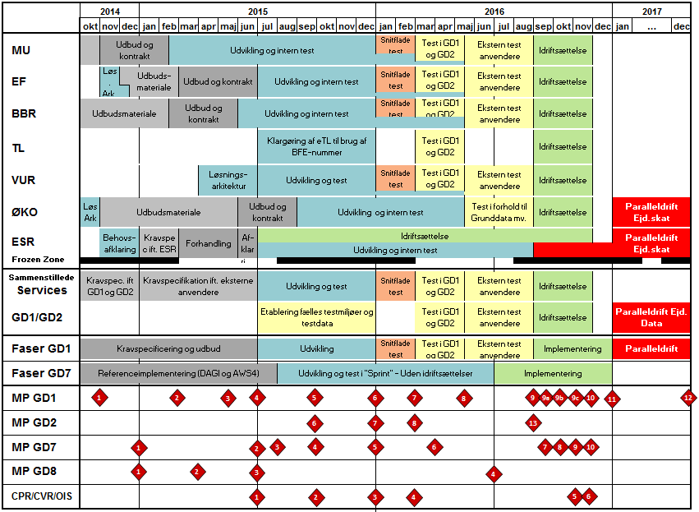
GD1

Slide 13
GD1
Dataleverancespecifikationsaftale:
Matriklen: 01-jun-2015 BBR og EF: 01-sep-2015
Test af services og hændelser:
01-jan-2016
GD1 integrationstest:
01-mar-2016
Anvendertest (SKAT, Kombit, CPR mv):
15-maj-2016
GD1 idriftsat:
01-dec-2016

Slide 14
Dataspecifikationsaftale
Datamodelgrundlag:
Udstillingsdatamodel (XMI)
Sikkerhedsbeskrivelse
Tjenestespecifikationer:
Udstillingsservices
Hændelsesbeskeder
Fildistribution services

Slide 15
Grunddataregistrene er også anvendere af Datafordeleren
Datafordeler
BBR Adresser
Datafordeler
BBR Bygning
Datafordeler
Matrikel
Datafordeler
Vurdering
Datafordeler
Ejerfortegnelse
Datafordeler
xxx
BBR
DAR
Matrikel
Vurdering
Ejerfor-tegnelse
BBR
klient
DAR
klient
Matrikel
klient
Vurdering
klient
Ejer
klient
09-09-2011
10.2a Genbrug af ejendoms- og bygningsdata
15

